Slide 1
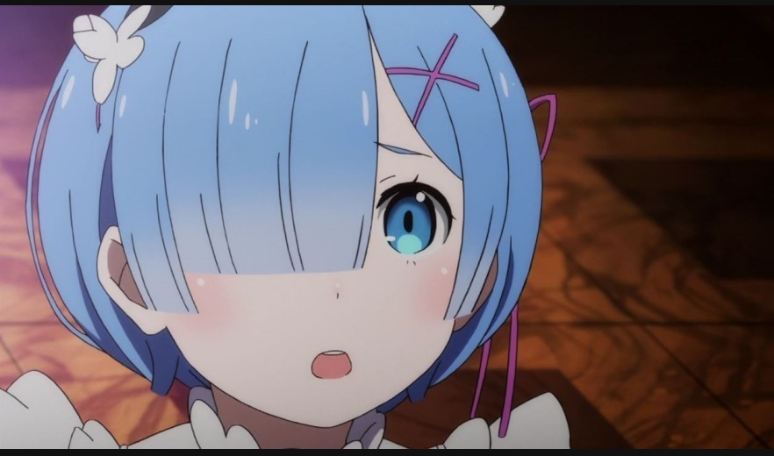
가제: LOL Manager
제목, 디자인 컨셉, 전체적인 게임 흐름

Slide 2
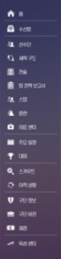
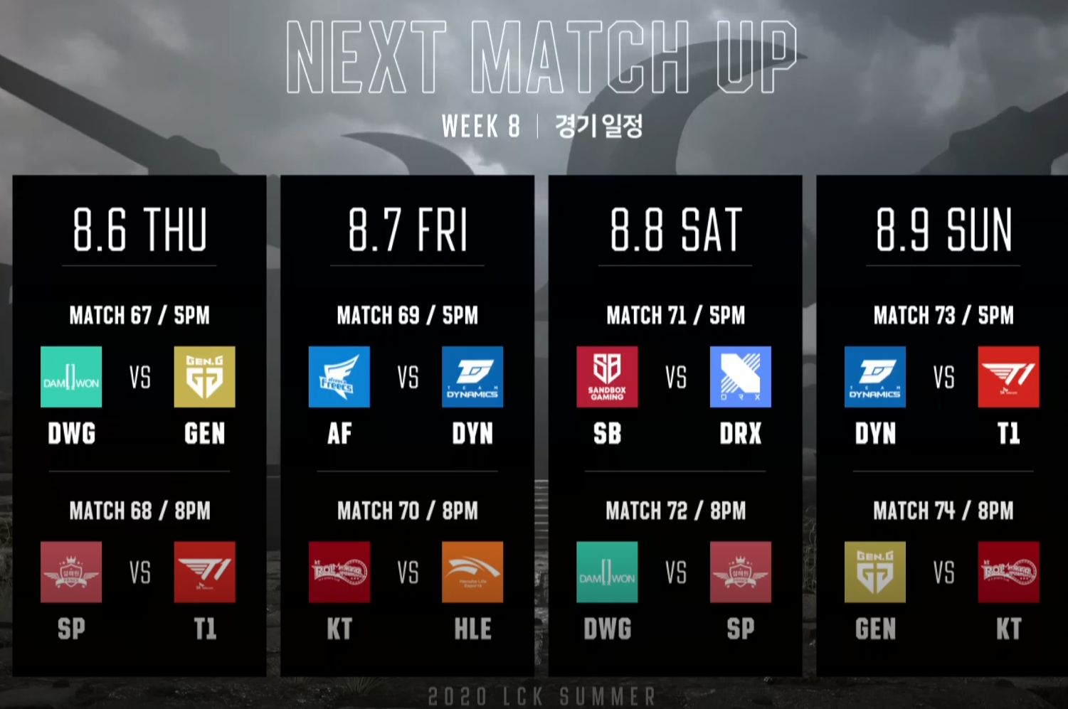
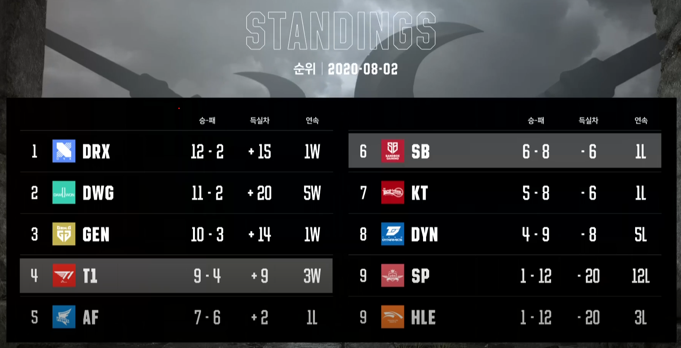
게임 시작 화면
기본 베이스는 이런식으로 하고
메뉴를 홈, 선수단, 전술, 팀 전력,
일정, 대회, 구단 정보, 선수 스텟,
컨디션 등등 추가 할 것 있으면
추가 할 것
롤챔스 느낌나게 저거를 배경으로 하면 어떨까 생각함.
팀 마크 같은 것은 기본으로 줄 것인가, 아니면 제작 하거나 따오게 할것인가

Slide 3
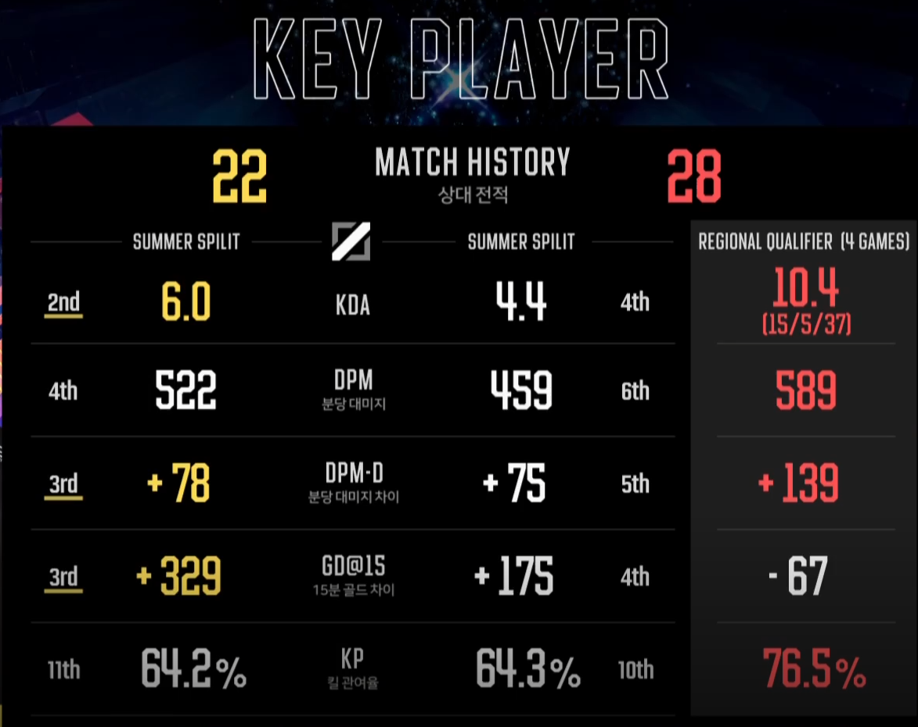
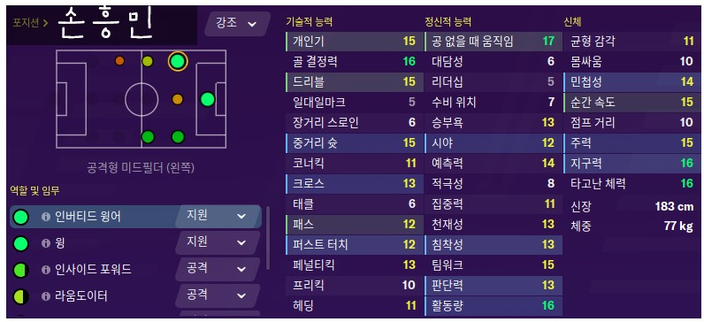
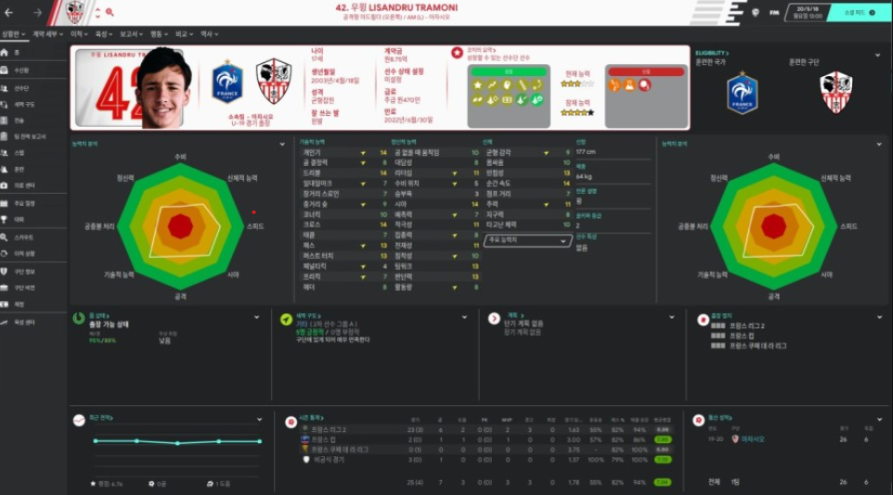
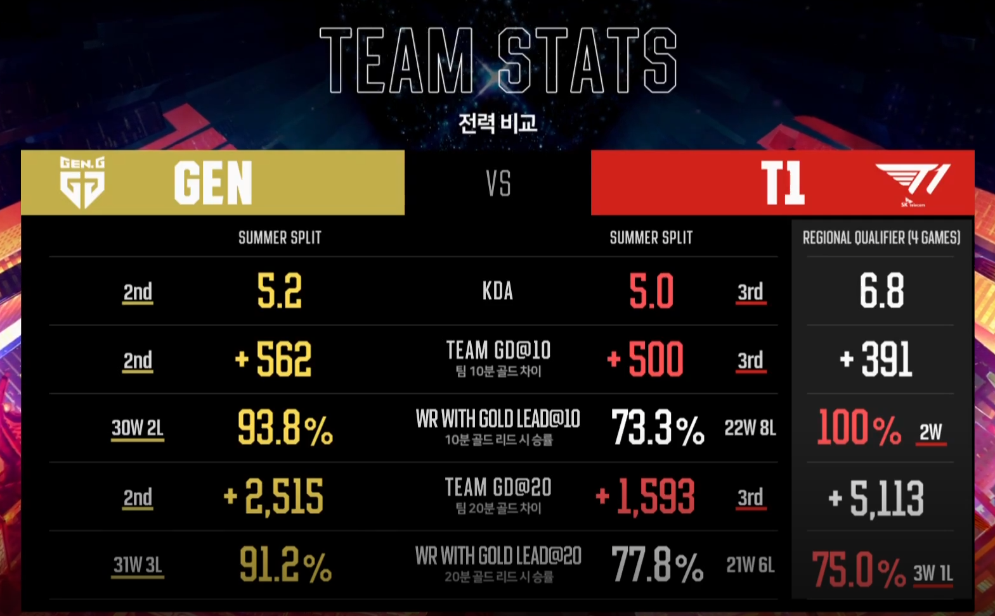
선수 스텟 및 특성 파악
선수의 능력치(라인전, 안정성, 캐리력,포지션, 오브젝트 장악력)
적혀져 있는 세부 사항중 추가해도 좋을만한 스텟 적기
챔피언의 숙련도 표현(몇번 사용하고 성적이 어떤지 확인)
팀 kda, 골드차이등등 저기 나와 있는 수치도 표현 하면 괜찮을듯

Slide 4
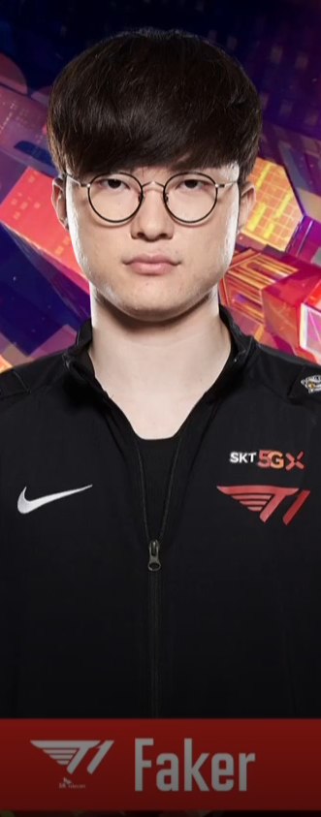
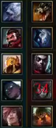
선수 스텟 및 특성 파악
선수의 능력치(라인전, 안정성, 캐리력,포지션, 오브젝트 장악력)
적혀져 있는 세부 사항중 추가해도 좋을만한 스텟 적기
챔피언의 숙련도 표현(몇번 사용하고 성적이 어떤지 확인)
팀 kda, 골드차이등등 저기 나와 있는 수치도 표현 하면 괜찮을듯
저기 챔피언 풀은 뽑기로 장착 가능
챔피언 풀

Slide 5
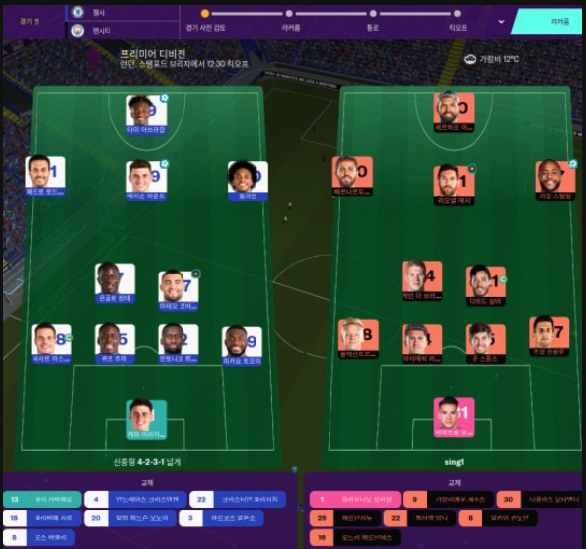
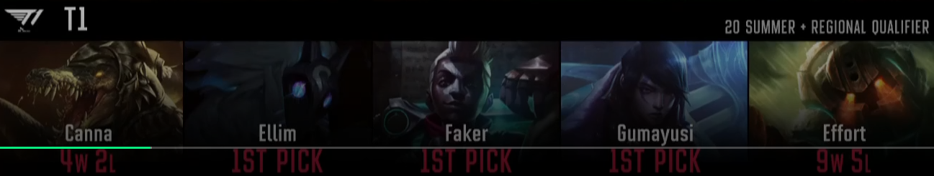
선수 포지션 설정 및 특징 파악
5개 포지션 설정 및 평균 스텟으로 그 선수의 능력치가 어느정도인지 대략적인 수치를 표현하여 그 선수가 어떤 선수인지 한눈에 파악 가능하도록 표현

Slide 6
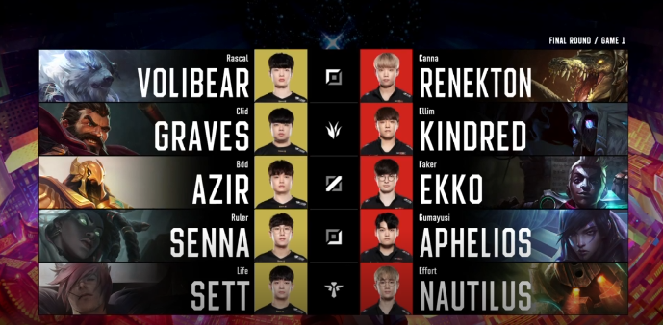
밴픽 및 챔피언 확인
그림까지 될지는 모르겠으나 챔피언이나 각각의 선수이름을 넣고 어떤식으로 설정했는지 보여주기
그리고 감독 설정으로 게임 들어가기 전에
게임 운영모드 설정하여
한타지향형, 라인전 지향형, 오브젝트 지향형 등 설정을 하여 게임이 그 방향 위주로 흘러가게 설정
게임 시작
한타 지향형
라인전 지향형
오브젝트 지향형
4드론 전략(한라인 올인)

Slide 7
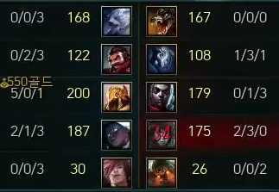
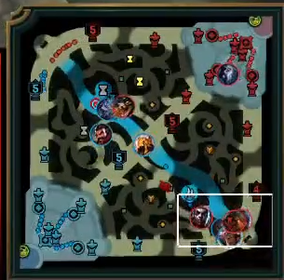
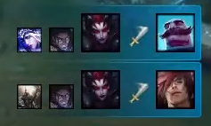
게임 진행 과정
여기서 우리가 명령을 내릴 것인지
진짜 스태프가 영향을 줄수 없으니 알아서 판단해서 하게 그냥 관전만 할 것인지, 그리고 이걸 보기 싫고 스킵하고 싶은 사람도 있을테니 몇 배속 가능하게나 스킵 모드도 추가하면 괜찮 을듯 함
그리고 롤 챔스처럼 포탑 골드를 얼마 먹었다거나 그런 표 수치도 포함하면 좋을까 아니면 그냥 이렇게 일반적으로만 표현해도 상관 없나
게임 로그
000가 학살중입니다.
00 팀이 드래곤 처치
*근데 이걸 그거처럼 평범하게 해야하는건가 싶네

Slide 8
게임 진행 과정
챔프간 상성과 선수들의 능력치를 종합하여 게임 진행
그것이 절대적인 수치는 아니지만 피파처럼 선수의 능력치가 대략 어느정도이다는 표현해야 눈에 들어올듯

Slide 9
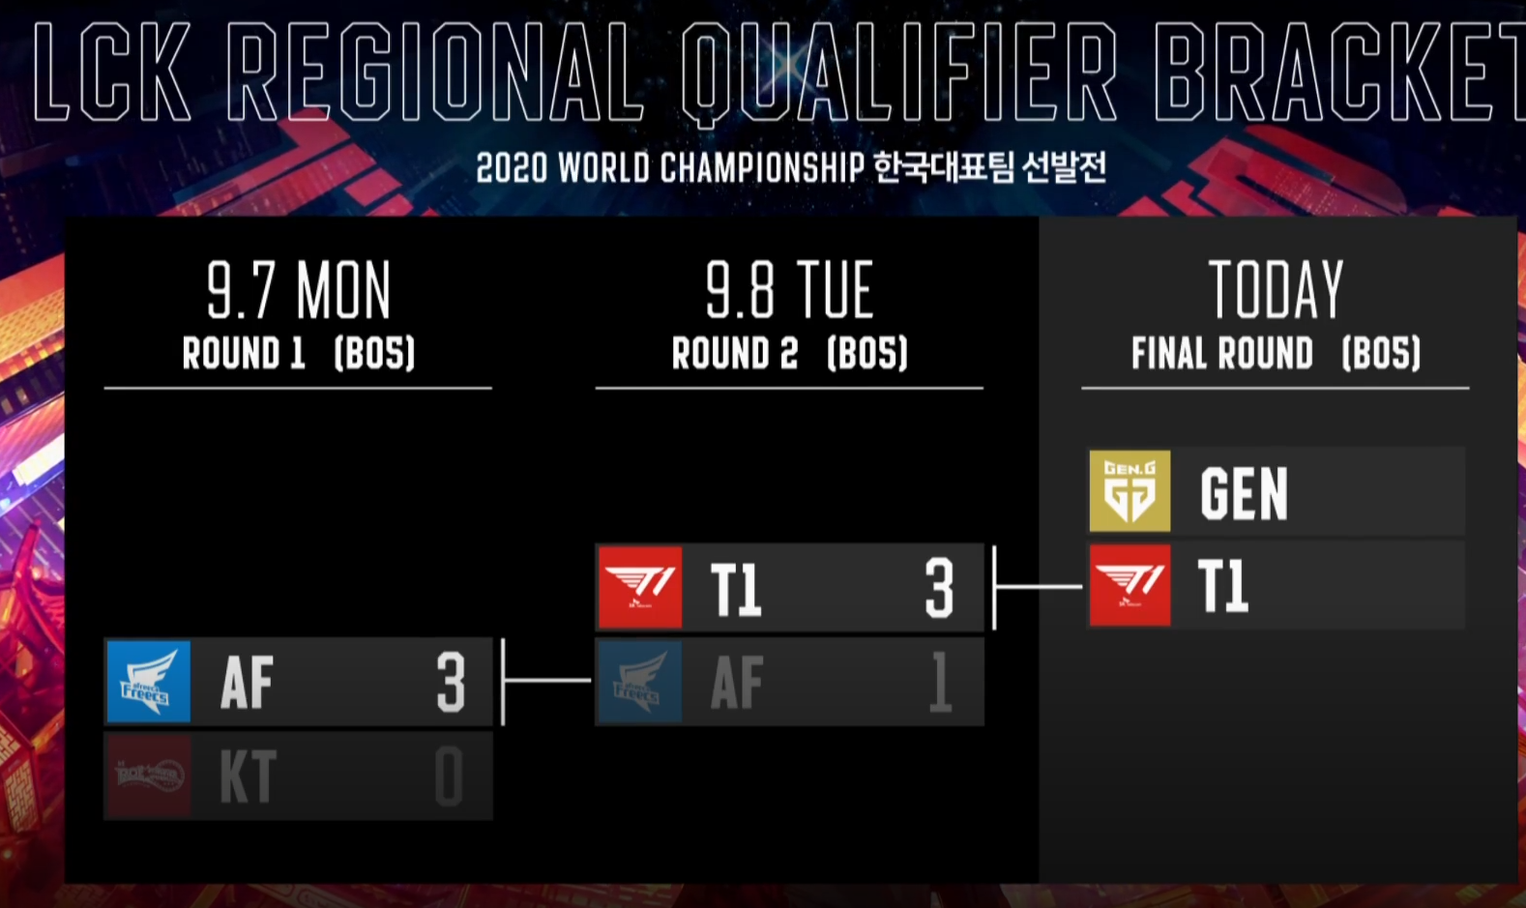
시즌 종료 후 포스트 시즌
이런식으로 진행이 된 후 우승을 하면 승격이나 트로피 수여같은 것을 표현
우승을 실패할 경우 시즌 몇위 마감 이런식으로 표현

Slide 10
챔프 성능 표현
라인전 능력 10% 증가
로밍 능력 10% 증가
한타 능력 10% 증가
라인전 상성이 좋으면 15%증가 안좋으면 5% 증가로 증감 시키기

Slide 11
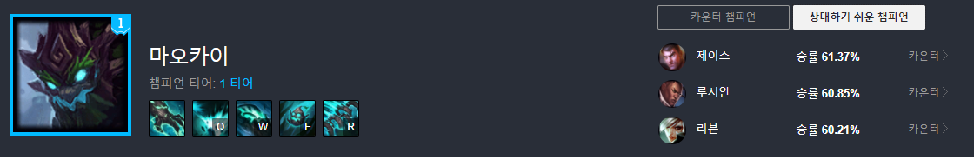
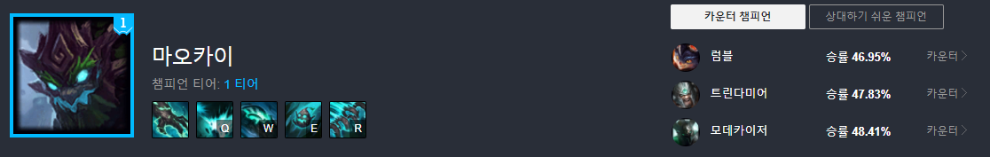
도감?
라인전 능력 10% 증가
로밍 능력 10% 증가
한타 능력 10% 증가
각각의 챔피언 상성을 보여주는 표를 보여주면 어떨까

Slide 12
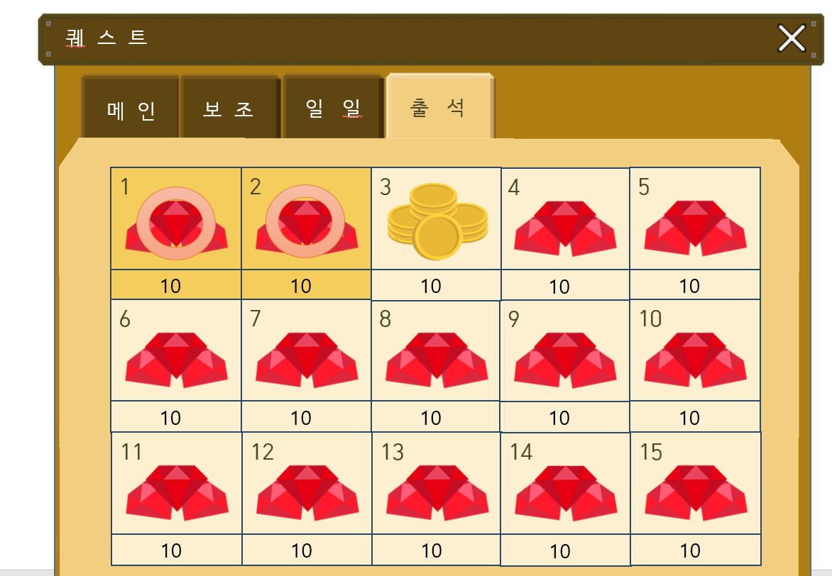
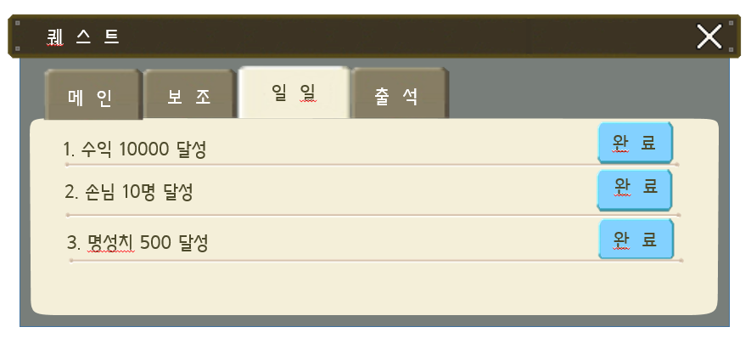
퀘스트
퀘스트와 출석으로 게임내 재화를 주어 선수 육성이 가능하게 하기

Slide 13
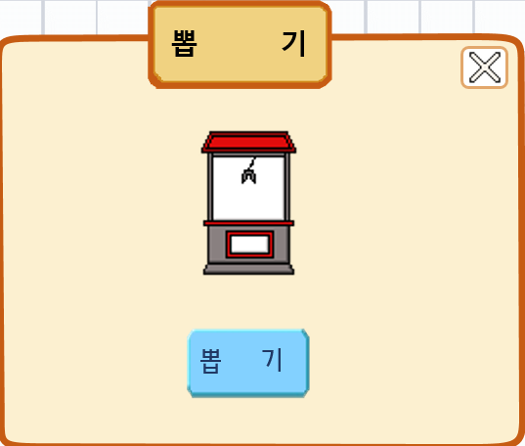
뽑기
라인전 능력 10% 증가
로밍 능력 10% 증가
한타 능력 10% 증가
챔피언 한 개만 등장하도록 하고 중복시 챔피언 숙련도로 전환

Slide 14
수익(광고)
하루 5번 뽑기(광고 볼때마다 뽑기 가능하게 함)
게임내 재화(선수 육성용 자금)
챔피언 숙련도 경험치
빠른 게임 스킵(게임의 빠른 진행)
4가지 정도? 생각해봤음

Slide 15
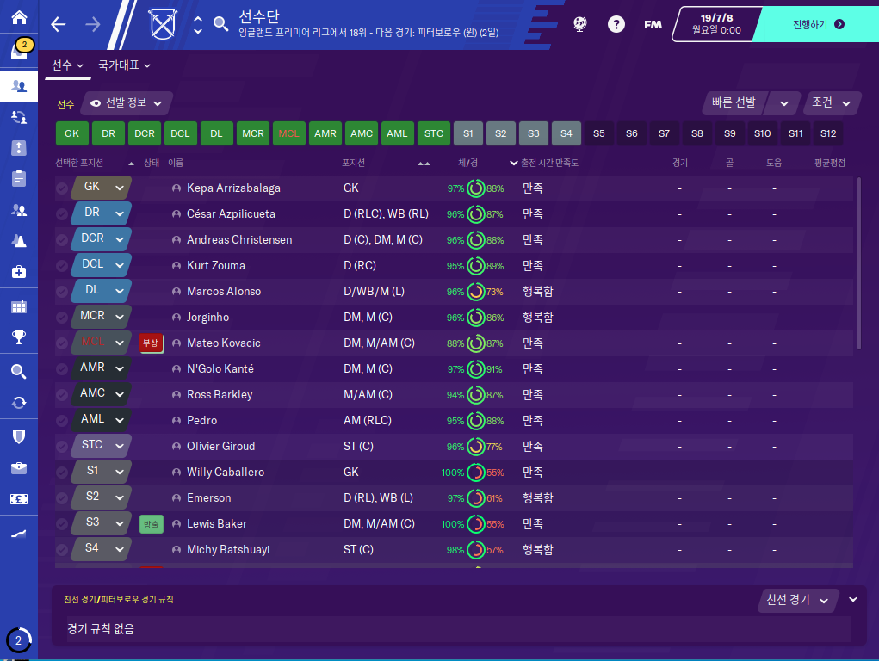
화면 메뉴-선수단
선수들의 이름, 포지션, 체력, 경기력(컨디션), 총 kda, 저번 경기 kda
*선수들의 포지션 변경도 가능하게 할까?
후보 2명까지도 넣을까? 그러면 엔트리의 변동이 많아져서 관리하는 느낌이 들거 같은데

Slide 16
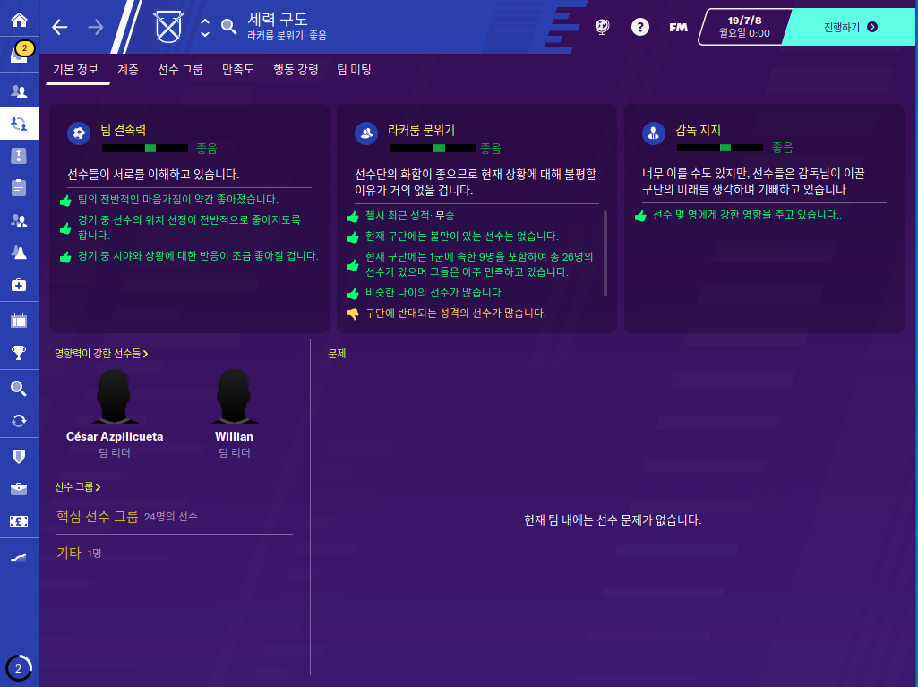
화면 메뉴-세력 구도
팀 결속력, 감독 지지
팀 결속력:
팀의 상승 효과
경기 중 선수의 위치 선정이 좋아졌습니다.
경기 중 선수의 상황 판단이 좋아졌습니다.
경기 중 선수의 라인전 능력이 좋아졌습니다.
2. 팀의 하강 효과
경기 중 선수의 위치 선정이 나빠졌습니다.
경기 중 선수의 상황 판단이 나빠졌습니다.
경기 중 선수의 라인전 능력이 나빠졌습니다.
감독 지지:
선수가 감독에 대한 불만이 없으면 능력치 약간 상승,
불만이 있으면 능력치 약간 하강
주장을 선임하면서 얻는 능력치
- 라인전, cs, 오브젝트, 한타, 포지션, 운영

Slide 17
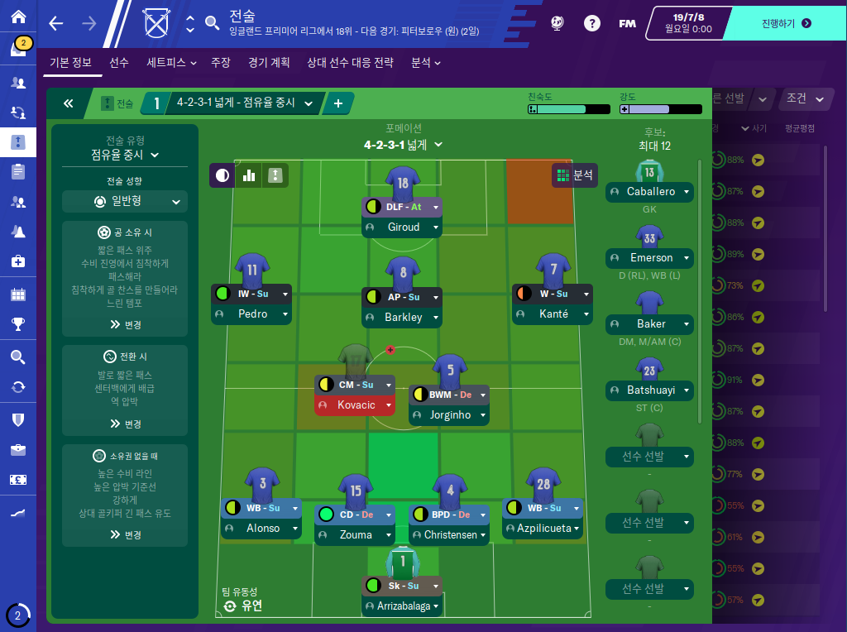
화면 메뉴-전술
선수 포지션 설정 및 게임 진행시 전술 유형 설정
1. 기본으로 설정하는 전술
- 라인전 중시
- 오브젝트 중시
한타 중시
포지션 중시
운영 중시
2. 게임 진행시 설정하는 전술
게임 유리할 시
게임 불리할 시
게임 비등비등할 시
3가지 방식이 되었을 때 주로 하게 되는 전술 설정

Slide 18
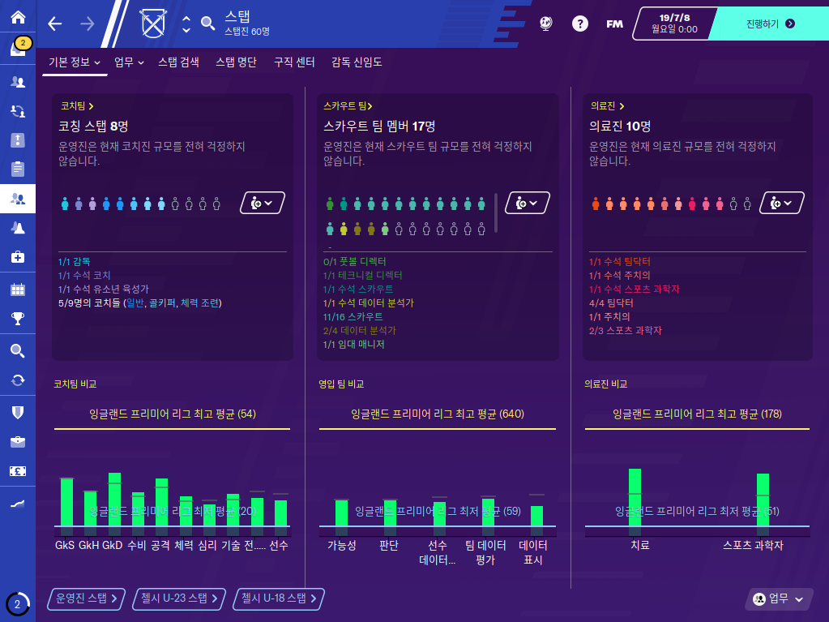
화면 메뉴-스텝
감독, 수석 코치, 멘탈 코치, 전술 분석 코치
*코치의 능력치를 부여해서 선수들에게
영향을 주게 하는 것은 어떨까

Slide 19
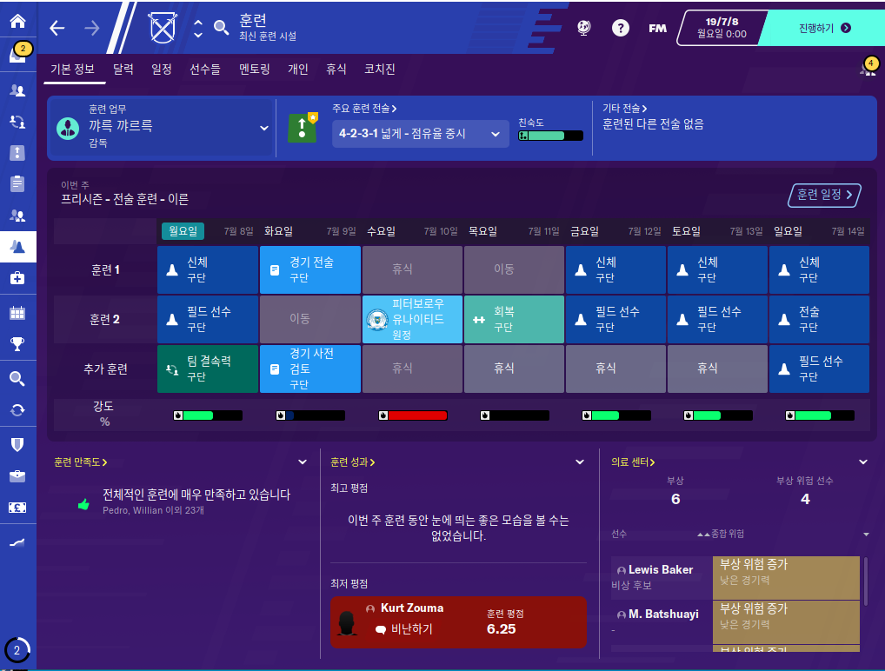
화면 메뉴-훈련
경기가 없는 날 훈련 방법
주요 훈련 전술
- 라인전 중시
- 오브젝트 중시
한타 중시
포지션 중시
운영 중시
선수 개개인 능력치 훈련 전술
- 라인전
- 오브젝트
한타
포지션
운영
- 멘탈 케어

Slide 20
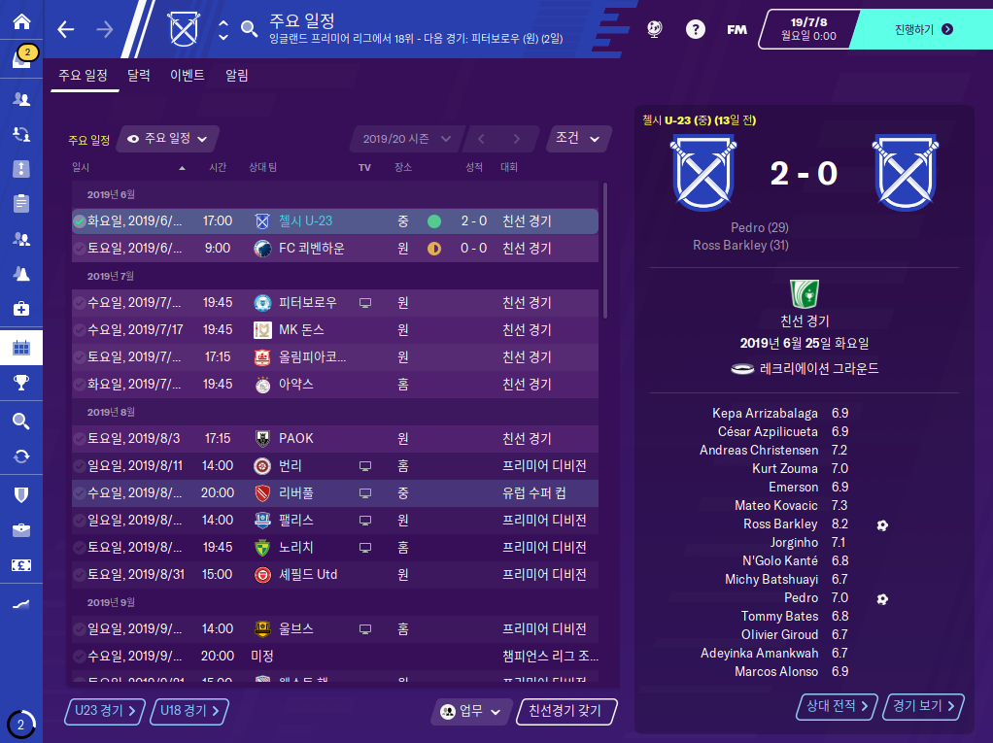
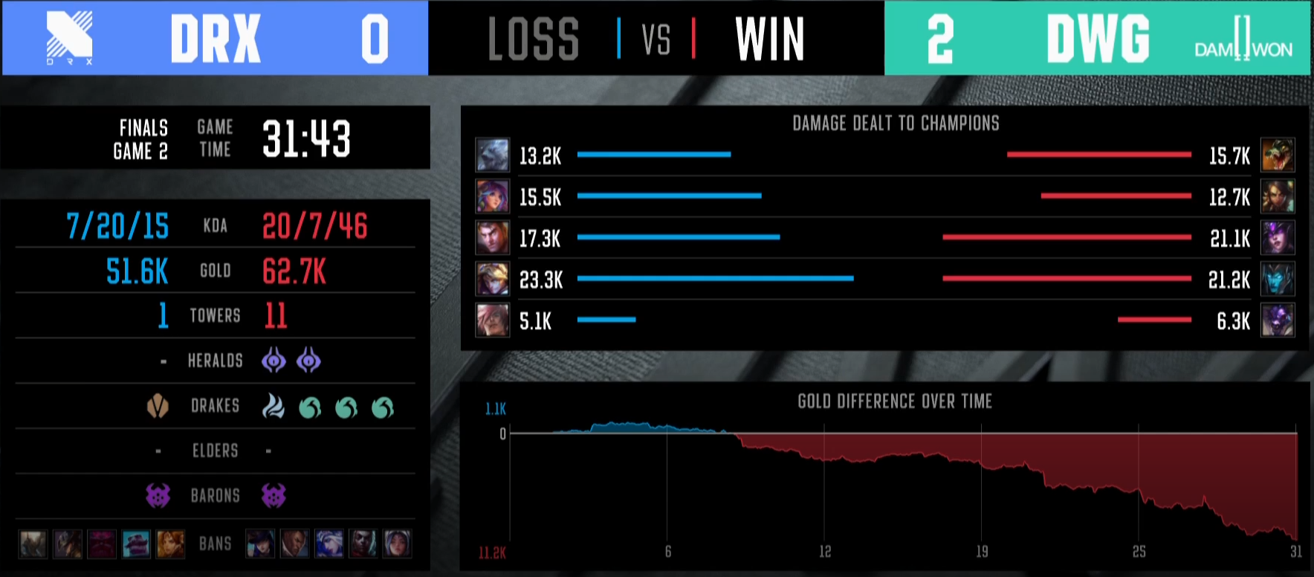
화면 메뉴- 주요 일정
최근 일정 및 앞으로의 일정과 결과 보여주기
각각의 kda 표시

Slide 21
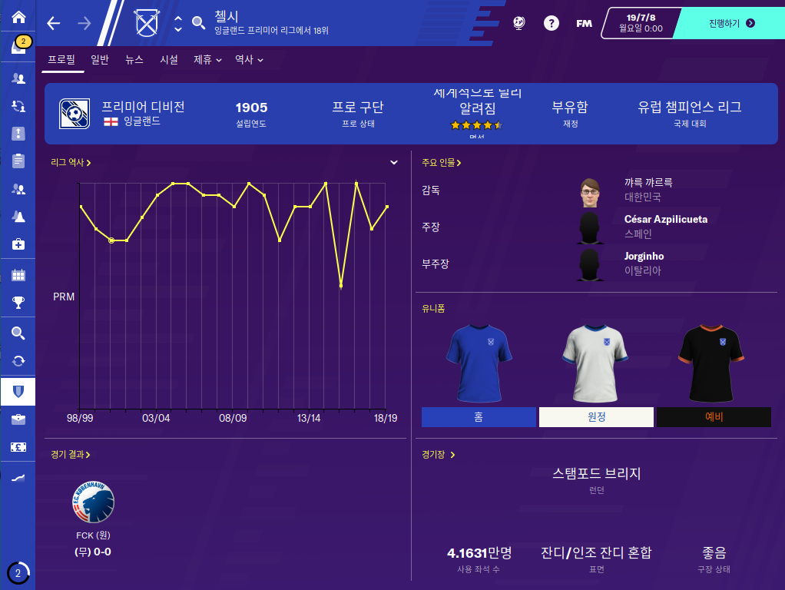
화면 메뉴- 팀 관리
감독 이름
주장 이름
년도별 랭크 위치
현재 랭크 위치정도?

Slide 22
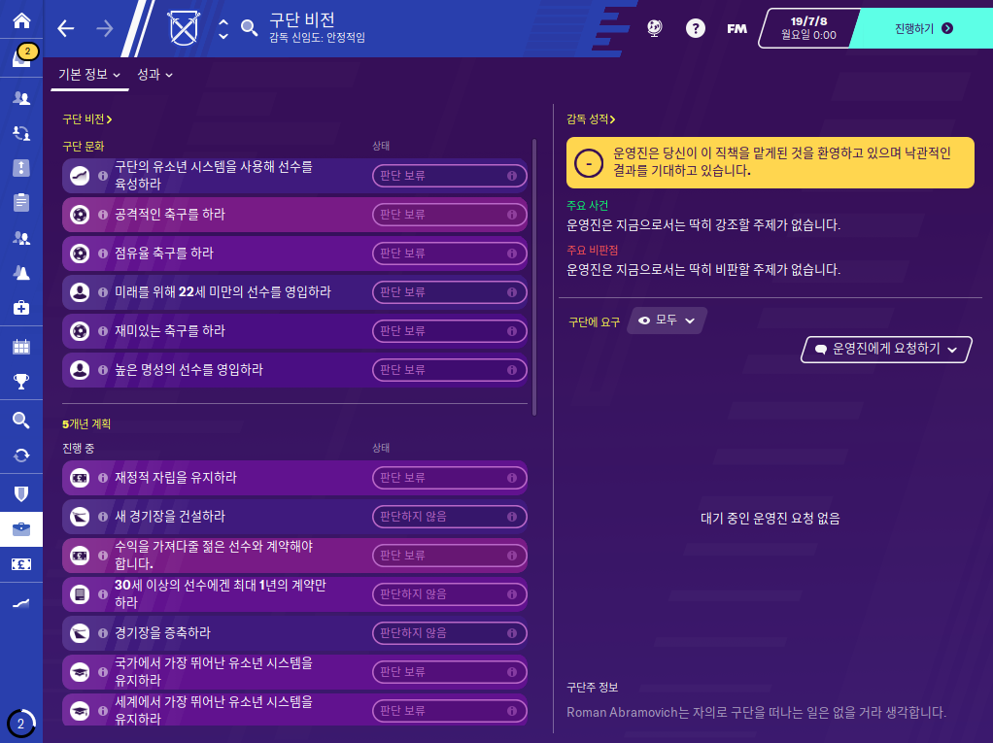
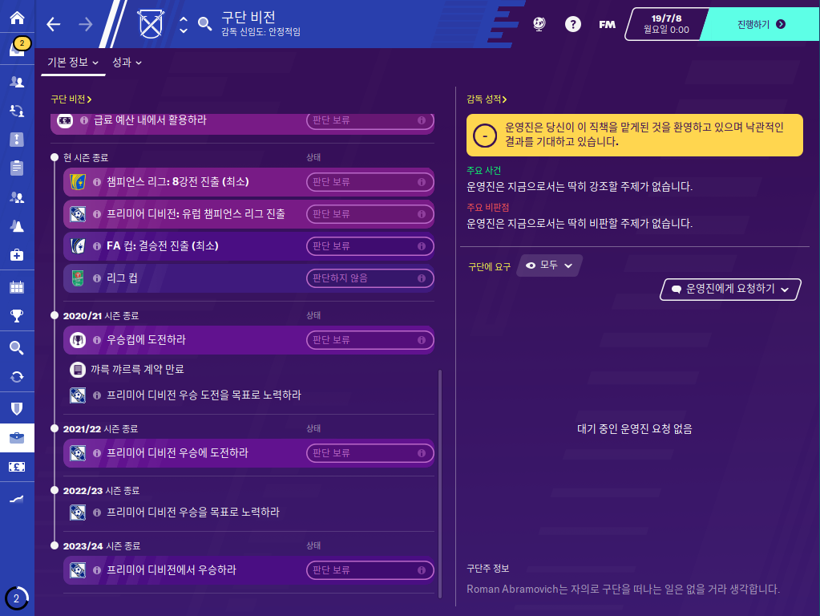
화면 메뉴- 퀘스트
이거는 조금 더 생각해 보려고
종류는 나와있는데 거기서 정확히는 판단 못함

Slide 23
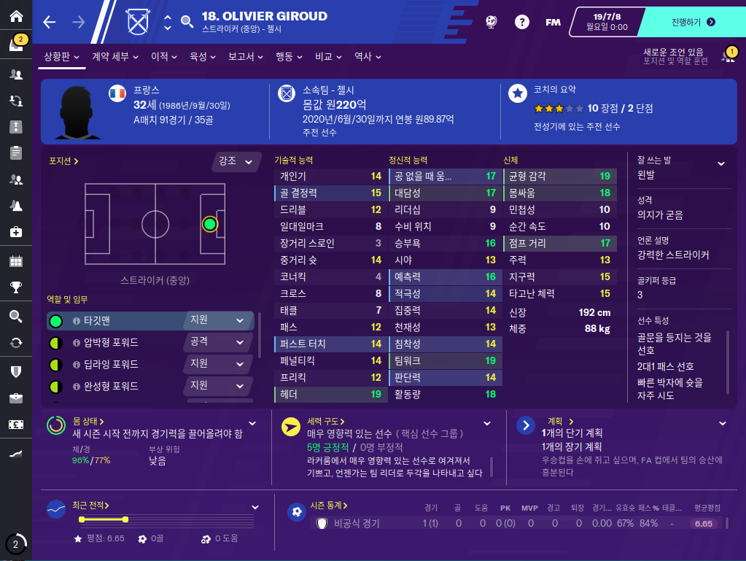
선수 개인 능력치
선수 이름, kda, 선수 솔랭, 팀랭 위치
코치의 선수 평가
Ex) 이 새끼는 싸가지가 없습니다.
선수의 능력치
개인기-라인전, 센스
대담성-도박성 플레이(모 아니면 도)
리더십-팀을 이끌어서 선수 멘탈 케어
수비 위치- 불리하다고 생각할 경우 안정적으로 플레이
승부욕- 불리하면 불리할 수록 선수의 집중력 상승
시야- 정글러나 다른 라이너가 안보이면 조심하거나 로밍 각을 잘 봄
적극성- 너무 안정적으로만 하지 않음
집중력- 이게 낮으면 생각 없이 플레이 함
천재성- 그냥 잘함
침착성- 불리할 경우 멘탈이 좋음
팀워크-팀을 믿고, 감독을 잘 따름
판단력- 오브젝트 판단력
활동량- 팀 훈련이나 솔랭의 소화력이 좋음
균형감각- 챔피언의 종류에 상관없이 잘하는거
*선수의 선호 특성을 써주기
Ex) 라인전을 좋아함, 로밍을 좋아함
*선수의 부족한 점을 채워야하는 부분을 써줌
Ex) 선수의 라인전 능력을 올려줘야합니다.

